Slide 1
Asukastoiminnan ja yhteisöllisyyden mahdollisuudet kerrostalossa
Pekka Kivistö
Asiakkuuspäällikkö, VVO-yhtymä

Slide 2
VVO-yhtymä Oyj
Monipuolinen vuokranantaja
  Yli 40.000 vuokra-asuntoa, noin 5 % Suomen vuokra-asunnoista
  Yli 40 paikkakuntaa
Toimii kahdella brandillä
  LUMO markkinaehtoinen toiminta, www.lumo.fi
  VVO omakustannusperusteinen toiminta, www.vvo.fi
Asuntojen omistamiseen ja vuokraukseen erikoistunut konserni
  2/3 koko vuokra-asuntokannasta markkinaehtoisesti vuokrattavaa
  Osa konsernin toiminnasta yleishyödyllistä toimintaa

Slide 3


Maanlaajuinen toiminta hyvillä sijainneilla
Asuntojen jakauma
Pääkaupunkiseutu
16 600
Asuntojen
keskipinta-ala
56,8 m²
Asuntoja
40 668
Muu Etelä-Suomi
8 400
Länsi-Suomi
9 000
Kiinteistöjä
1 844
Asukkaita yli
70 000
Itä- ja Pohjois-Suomi
6 700
Talojen keski-ikä
29,9 v.
Asuntoja
2,3 milj. asm²

Slide 4
Asukastoiminnan taustaa
Asukastoiminnalla on pitkät perinteet VVO:lla
VVO perustettiin alun perin ammattiliittojen toimesta
Ay-liikkeen vahva rooli näkyi osaltaan myös asukastoiminnan toimintatavoissa ja nimikkeissä: suht jäykkää ja järjestömäistä
Nyt näistä on jo pääosin päästy eroon
Viime vuosina mukaan tullut uusia viestintäkanavia mm. Facebook, www-sivuilla talojen sähköinen ilmoitustaulu

Slide 5
Asukastoiminta talotasolla
Asukkaat järjestävät taloissaan mm:
  Kerhoja
  Tapahtumia, esim. laskiaisriehoja, grilli-iltoja, jne
  Juhlia
  Retkiä
  Talkoita
Me tuemme tätä toimintaa ja luomme puitteet mm. asukastoiminnan määrärahalla ja kerhohuoneilla
Toimihenkilöt tukena, esim isännöitsijä omassa talossa

Slide 6
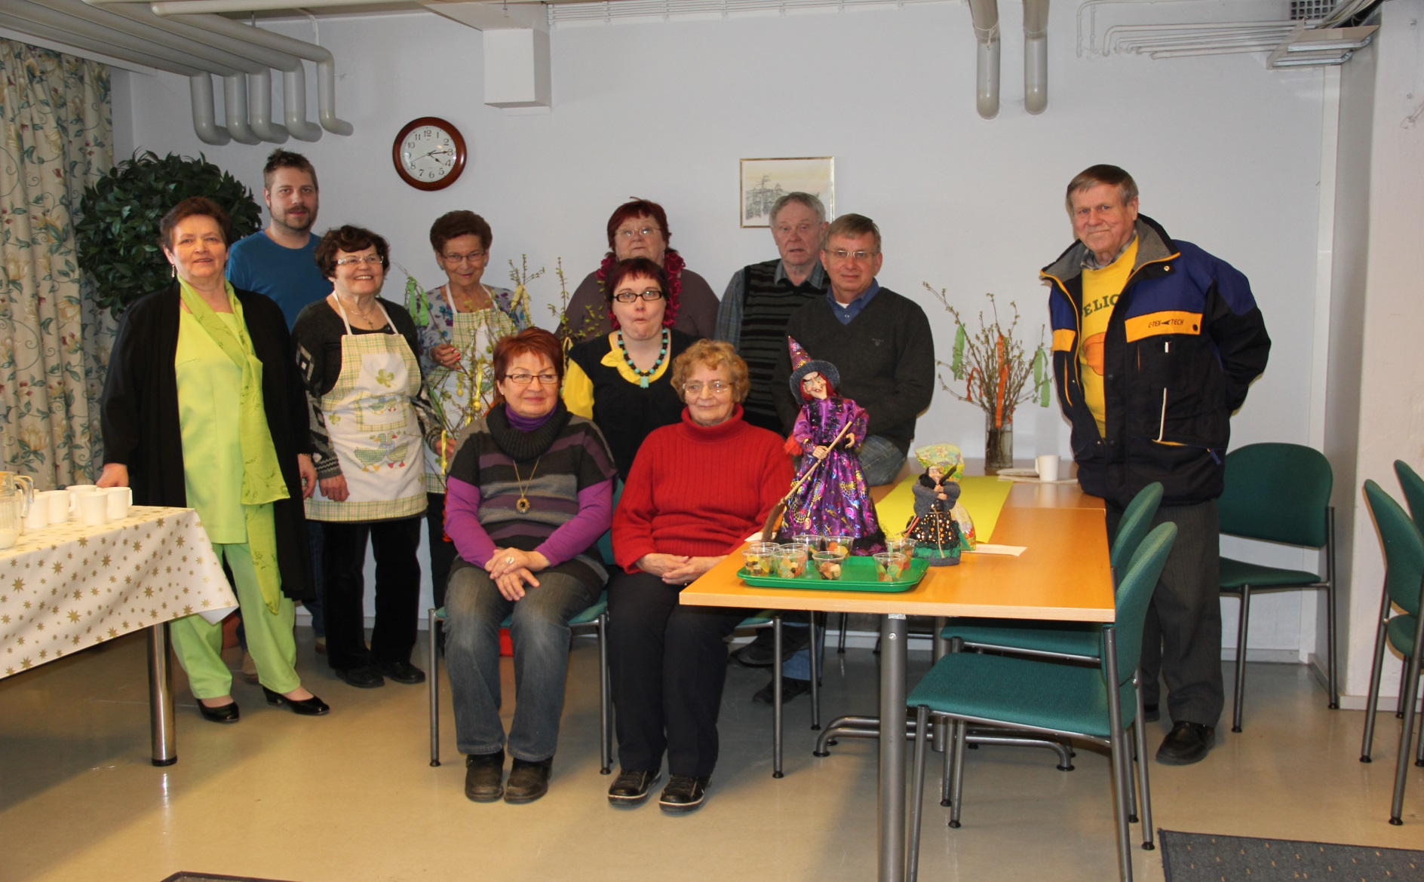
Asukastoiminta tänään

Slide 7
Asukastoiminnan haasteet
Toimijoiden ikäjakauma aika pitkälle painottuu +50 v.
Nuoria toimijoita mukana vähän
Asukastoiminta ja aktiviteetit painottuvat toimijoiden kiinnostuksen mukaan
Toimijoiden määrä vähenee luonnollisen poistuman kautta

Slide 8
Tulevaisuuden mahdollisuudet
Minkälaista on tulevaisuuden asukastoiminta ja yhteisöllisyys ?
Mitä se konkreettisesti pitää sisällään ?
Onko asukastoiminnalla ja yhteisöllisyydellä oikeasti merkitystä tulevaisuuden asumisessa ?
Miten siitä voisi viestiä myös nuoria houkuttelevalla tavalla ?

